Slide 1

汽车全生命周期大数据解决方案
天津布尔科技有限公司
创始人：闫方超
2018年6月

Slide 2


一、布尔简介
天津布尔科技有限公司以为汽车生产制造行业提供汽车电子控制系统研发、生产、售后等关键环节的数据智能解决方案为主营业务的国家高新技术企业。
现有两款系列产品覆盖汽车的整个生命周期：智能网联汽车监测控制平台和汽车尾气排放诊断检测平台。
良心 品质 创新 高效

Slide 3
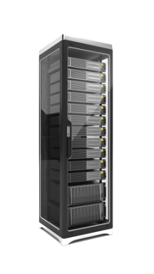
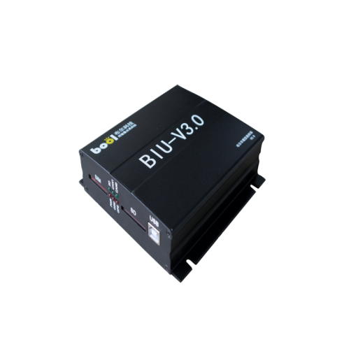




二、项目介绍
关键技术
1、海量数据归类、聚合、逻辑分析处理体系建设；
2、零部件数据、整车数据实现互通互联、价值化管理系统；
3、数据安全前提下，数据利用效率持续提升。
互联网
移动网络
企业用户
通讯端口
移动网络/WIFI
大数据
个人用户

Slide 4
二、项目介绍
交通安全如何数据化管理？
政府部门监管难度较大
人身财产
损失重大
事故原因
非常复杂
交通事故特点
交通安全数据化

Slide 5



二、项目介绍
事故分析就是用数据自证清白！
1
交管部门（车辆归属地）
2
物流公司/客运公司
3
机动车驾驶员
数据采集
分析挖掘
4
保险公司
事故
调查组
5
道路管理部门
6
车辆生产商
7
技术评判专家
8
公安部门
9
交管部门（事故所在地）

Slide 6
二、项目介绍
点击添加标题文本
让数据发挥应有的价值！
交通安全预警、事故责任判定
主要功能
汽车污染物排放监管、分析预测
汽车维修价格透明化、重建汽车后市场信用体系

Slide 7
二、项目介绍
盈利模式
1
2
3
研发
生产
运行
数据咨询
系统销售
数据处理
  数据咨询服务，参与车辆研发
  17年，销售额占比25%
  硬件设备前装
  数据管理软件系统销售
  17年，销售额占比45%
  系统升级、数据采集、存储、数据维护、清洗
  17年，销售额占比20%

Slide 8
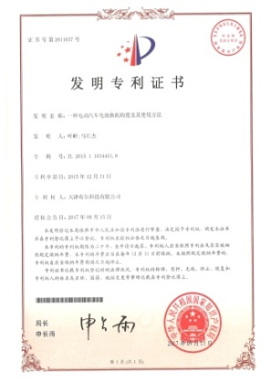
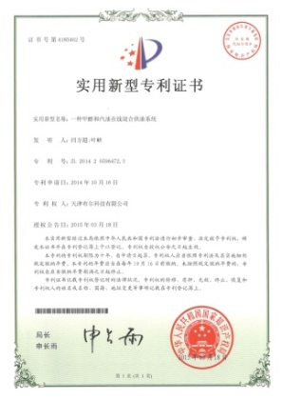
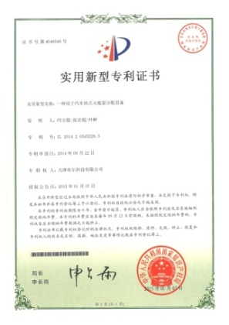
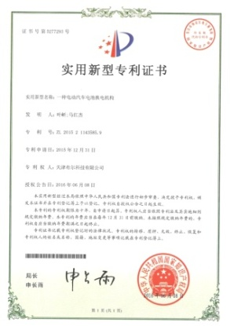
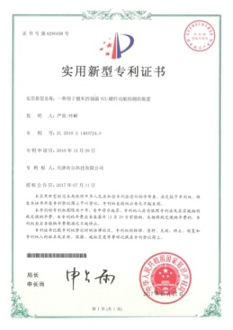
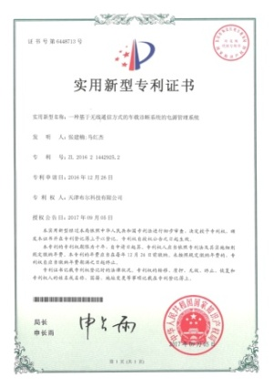
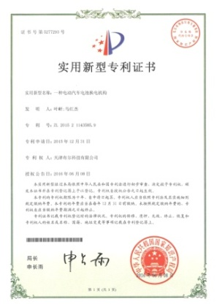
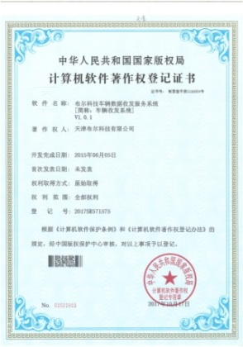
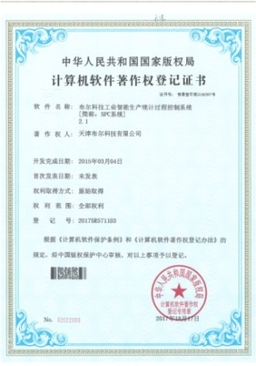
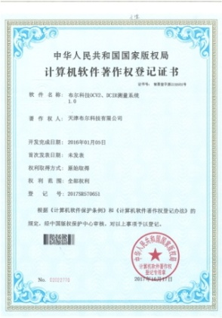
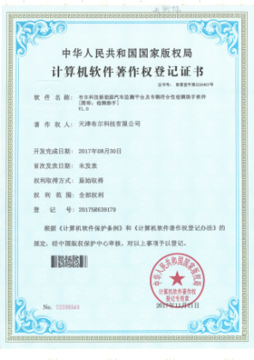
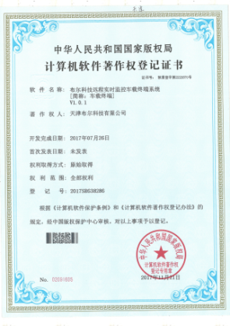
二、项目介绍
创新性
布尔科技已授权1项发明专利，6项实用新型以及19项软件著作权
已获得ISO9000、TS16949、双软企业认证

Slide 9
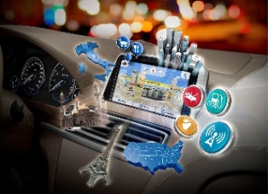
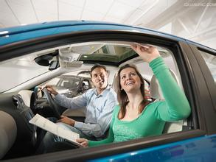
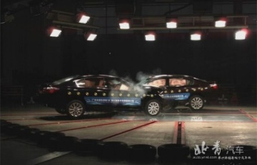
二、项目介绍
竞争分析
目前市场缺乏汽车全生命周期数据服务解决方案提供商，现有生产 运行、
售后相关环节厂商间难以实现数据交互及流通
品牌 | 功能 | 目标客户 | 主要优势
某征 | 后装，故障诊断，修车服务 | 传统汽车，个人消费者 | 传统汽车故障诊断
某某星 | 前装，导航，语音服务 | 传统汽车，通用，上汽 | 自有技术，语言服务
某讯 | 后装，故障诊断，社交 | 传统汽车，个人消费者 | 品牌优势
某某某特 | 前装，数据监控 | 新能源汽车，研发制造企业 | 较早进入，数据监控
布尔科技 | 安全预警，数据监控， 数据分析，远程控制 | 整车研发制造企业，团体用户，未来个人用户 | 数据分析，控制策略，节能策略，安全预警，远程升级

Slide 10
三、企业介绍
发展规划
布尔科技是为汽车生产、运行、售后等汽车全生命周期提供精准大数据服务的国家高新技术企业。
布尔科技以数据解决方案的形式为企业提供服务，致力于打通汽车产业链上下游数据通道——数据即服务。
用十年时间成为全国领先的汽车大数据解决方案提供商，实现创业板上市。

Slide 11














三、企业介绍
现有客户
布尔科技已与10余家新能源客车厂、
8家柴油发动机厂、3家乘用车厂签订合作协议，并与中国汽车技术研究中心、天津大学建立产学研战略合作。
部分客户

Slide 12
三、企业介绍
核心团队
布尔科技现有员工70余人，硕士 (含中级职称)以上有22人，
博士学位(含高级职称)5人。内部设有6个部门。
闫方超 总经理
天津大学
博士
马红杰 技术总监
英国朴茨茅斯大学
博士后
朱道伟 市场总监
天津大学
博士
黄浩记 运营总监
长安大学
硕士
2011年合伙创办并任天津克莱申克公司技术总监
2010年任天津大学国家内燃机重点实验室科研助理
负责国家“十一五·863重大课题”
负责国家“十一五·863重大课题”
负责国际合作项目（中、日、韩）
负责英国国防部项目基于人工智能的定位
权威期刊发表多篇文章
副教授
完成军内重点课题10多项，发表学术论文30多篇，其中SCI2篇，EI10余篇
原总后勤部优秀科技人才扶持对象，享受军队科技人才三类岗位津贴。
参加多项国际项目，担任外联负责人，负责协调、项目日常管理工作
担任质保部质量工程师助理，检验整车质量，生产线流程管理，质量检测培训等。

Slide 13

三、企业介绍
预期成长性
6700
单位：万(元)
5000
3500
2000
1091
产值分析及预测
2017年增长为2016年的 2倍
2016年实现营业额 5倍 的突破
2016
2017
2018
2019
2020

Slide 14
三、企业介绍
融资情况
天津市科委基金投资完成；
本轮计划融资2000万，出让10%股份。
股权比例
闫方超
合伙人
5%
9.5%
天津市科委基金（200万）
85.5%

Slide 15
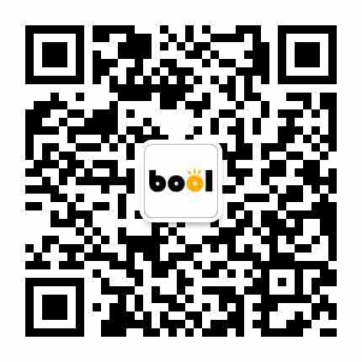
四、联系布尔
电话：+86 022-60633233
邮箱：bool@tjbool.com
官网: http://WWW.tjbool.com
地址: 天津市西青区中北镇万卉路3号新城市中心B座

Slide 16
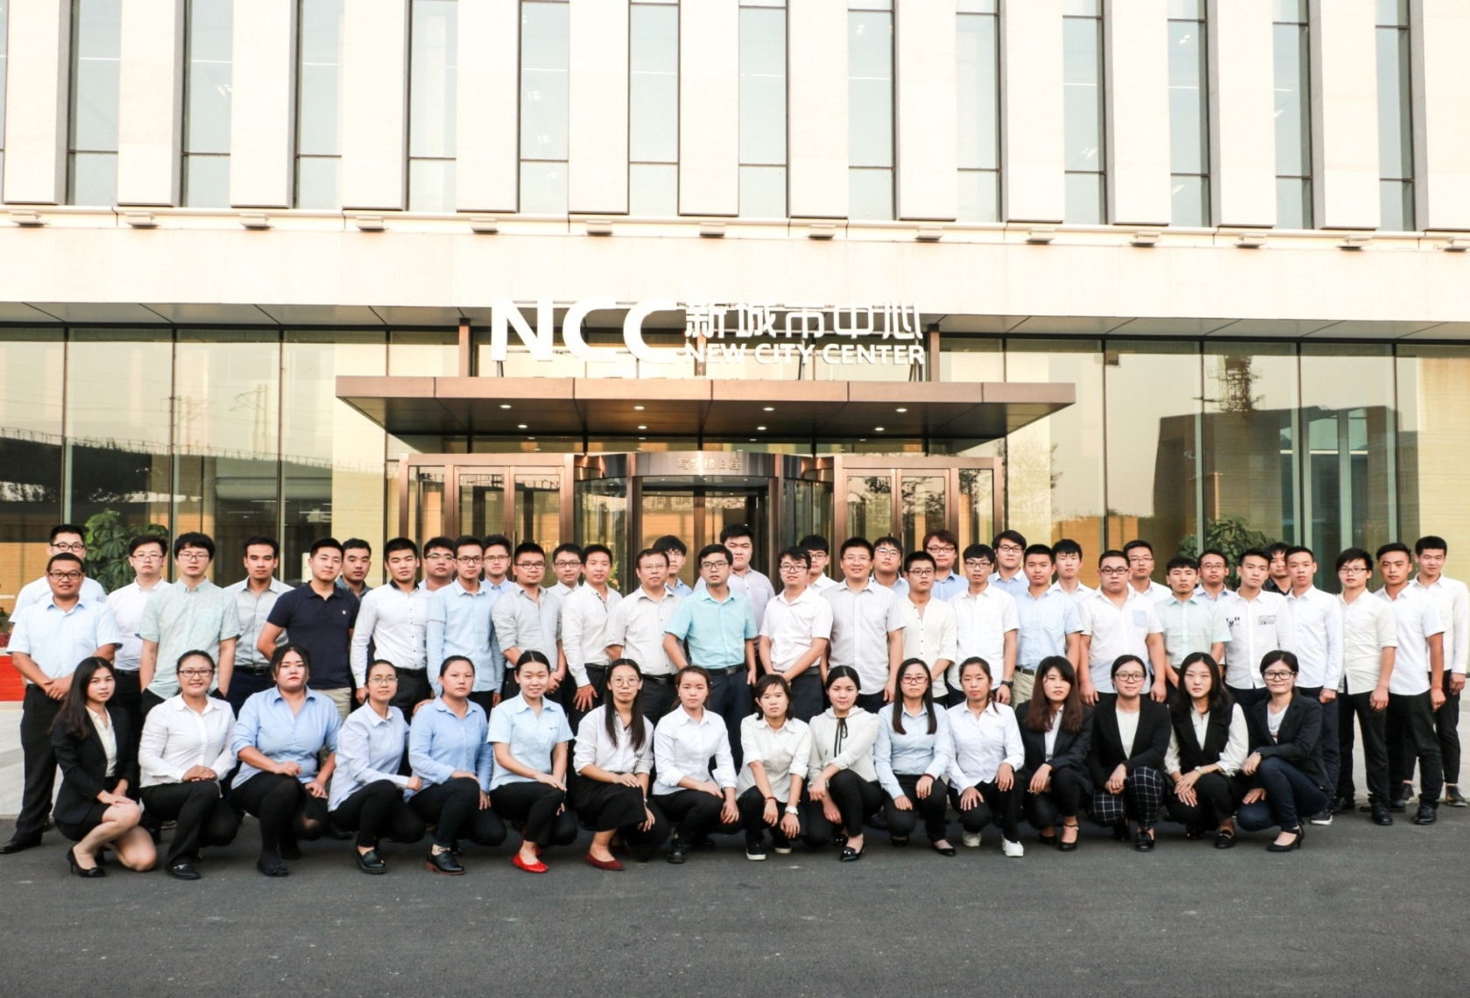
布尔科技！让天空更蔚蓝！ 让汽车更安全！

